Slide 1
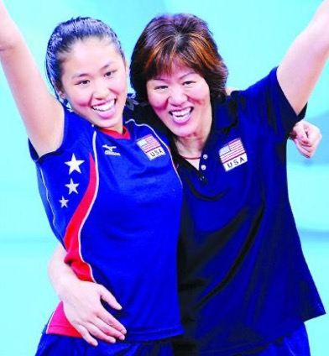
郎平
Notes:
https://www.youtube.com/watch?v=1MH6xdOzxno

Slide 2
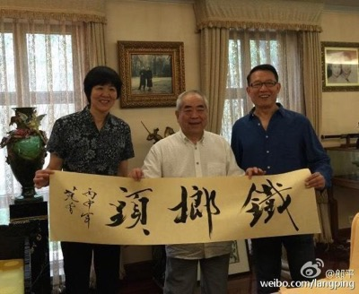
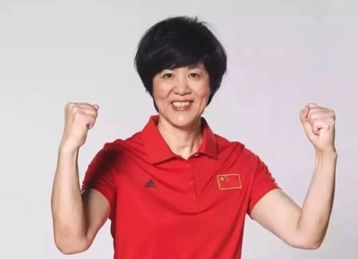
塔山学校中文班的学生们，你们好! 我姓郎，请叫我郎平。 你也可以叫我“铁榔头”。

Slide 3
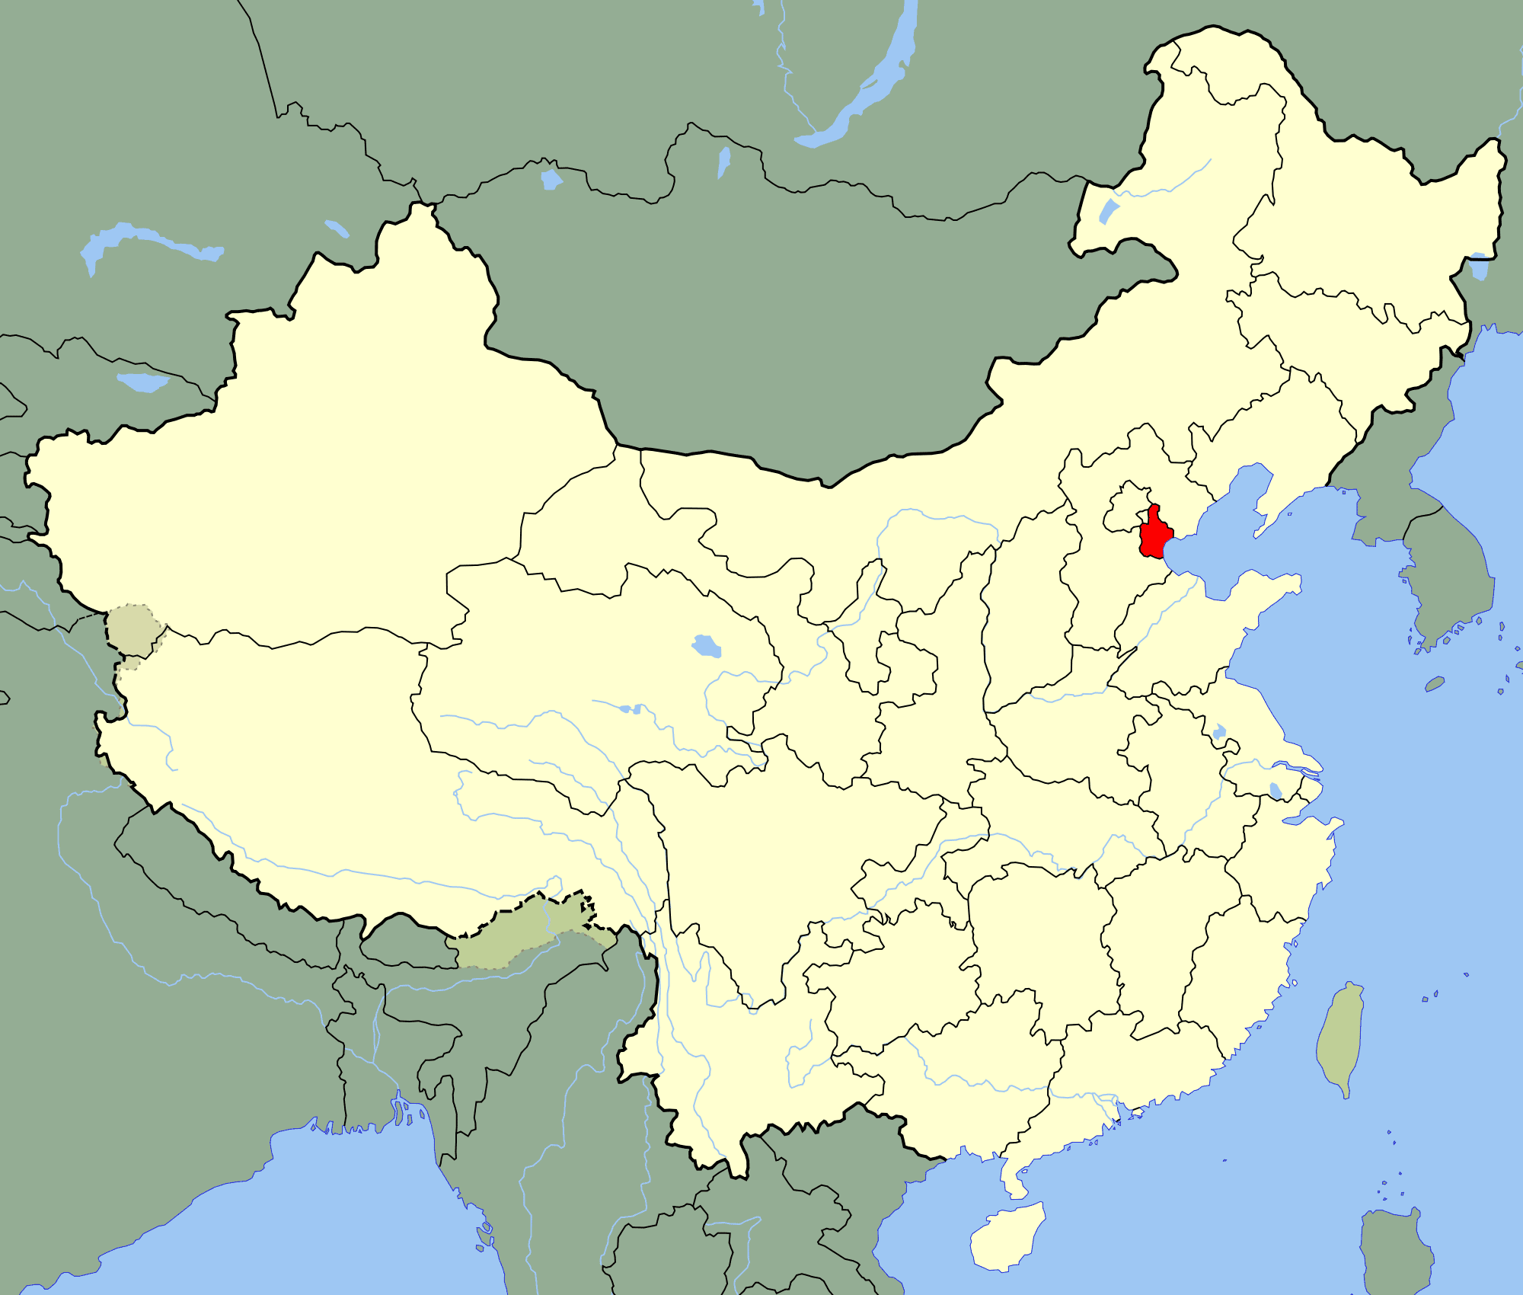
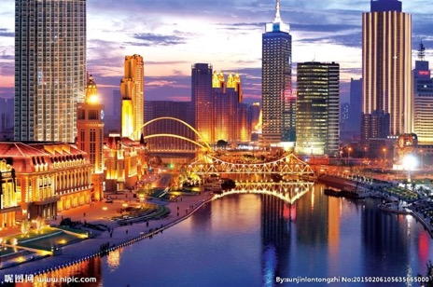
我出生于(chūshēng yú)中国天津（tiānjīn），我是中国天津人。

Slide 4
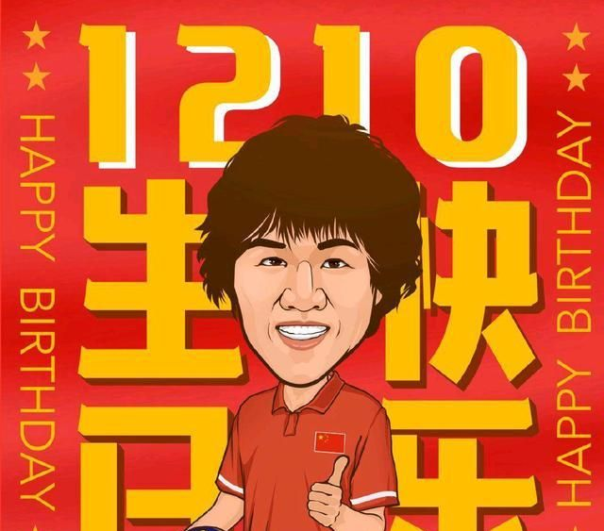
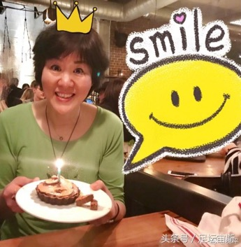
我出生于1960年12月10日。我今年62岁。

Slide 5
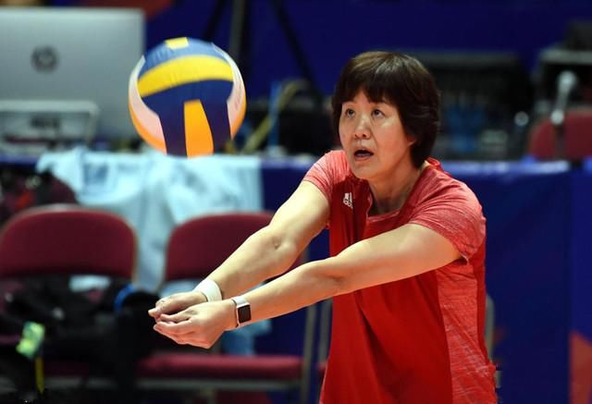
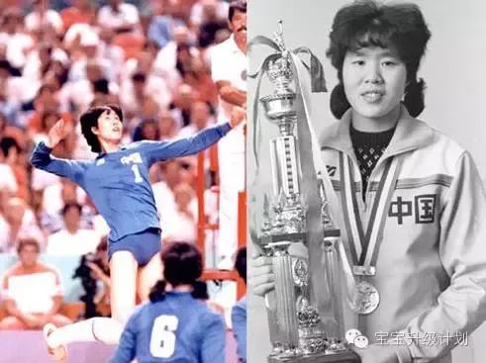
我喜欢打排球 (páiqiú)。 我是中国女排运动员 (yùndòngyuán)。

Slide 6
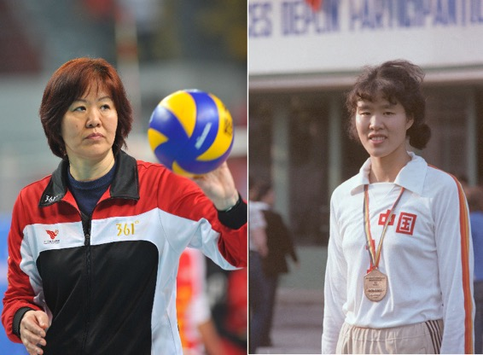
我身高（ shēngāo ）1米84，我很高。

Slide 7
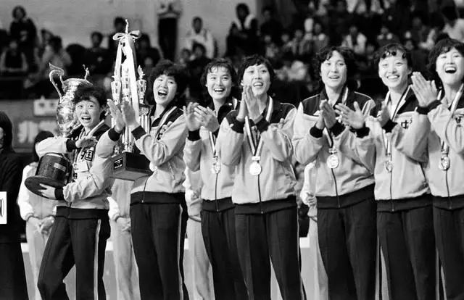
1981年11月16日，在日本，我们第一次获得(huòdé) 世界 (shìjiè)女排冠军 (guànjūn)。 我们很开心！中国人都很开心！

Slide 8
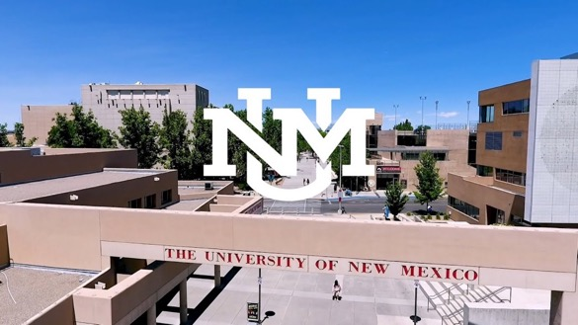
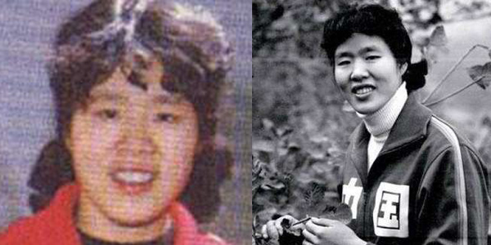
我喜欢学英文。1987年，我到美国新墨西哥州（zhōu)大学学习 (xuéxí)。

Slide 9
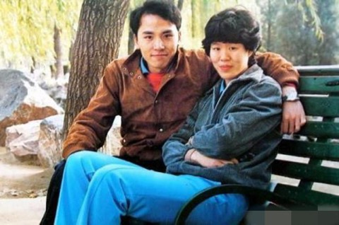
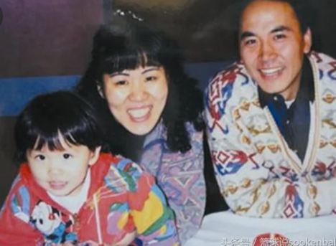
这是我的家人。我的先生(xiānshēng)叫白帆。我的女儿叫白浪。我爱我的先生和女儿。

Slide 10
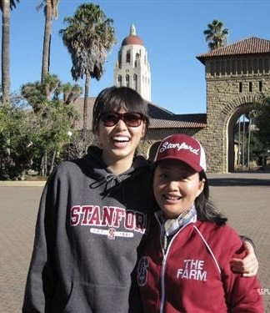
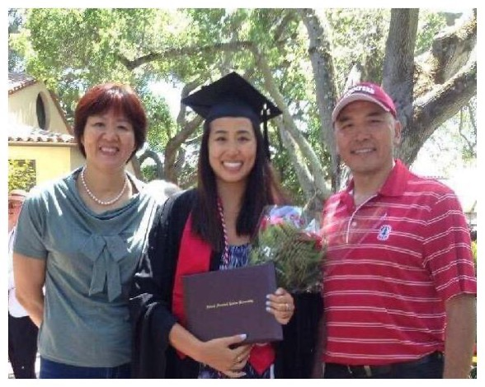
白浪毕业于(bìyè yú)加州斯坦佛大学。我们很为 (wèi)她开心、自豪 (zìháo)！

Slide 11
1995年，我和我的先生离婚 (líhūn)了。 为什么？因为 (yīnwèi)我很忙。 我想一年365天，天天打排球。

Slide 12
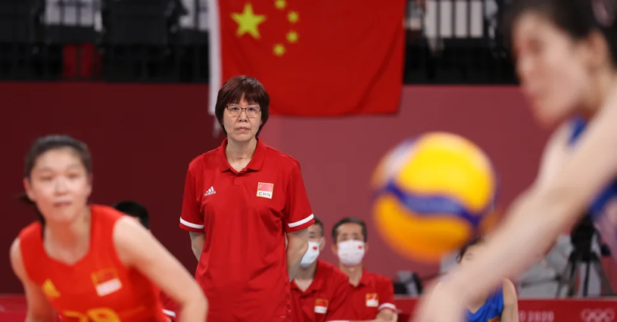
1995年，我从美国回到 (huí dào)中国。 我是中国女排总教练 （ zǒng jiàoliàn ）。

Slide 13
1999年，我去了意大利。我是意大利的女排教练。我喜欢意大利！

Slide 14
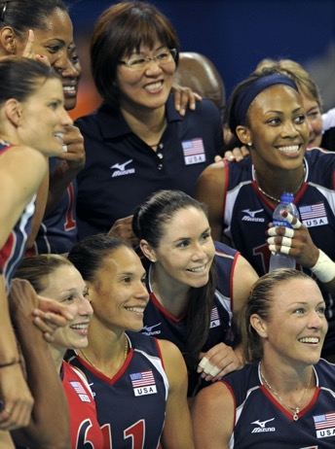
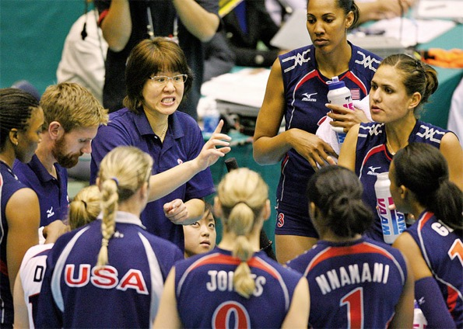
2005年，我到了美国。我是美国女排总教练。我也很喜欢美国女排！

Slide 15
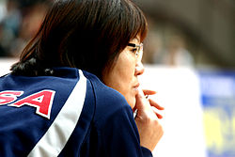
在2008年中国奥运会 （ Àoyùnhuì ）。中国女排和美国女排打排球， 美国队赢（ yíng ）了，中国队输（ shū ）了。 我不知道是高兴，还是不高兴？

Slide 16
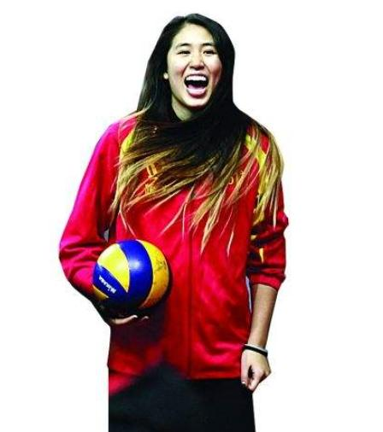
我的女儿白浪喜欢打排球。 她也喜欢演戏 (yǎnxì)。

Slide 17
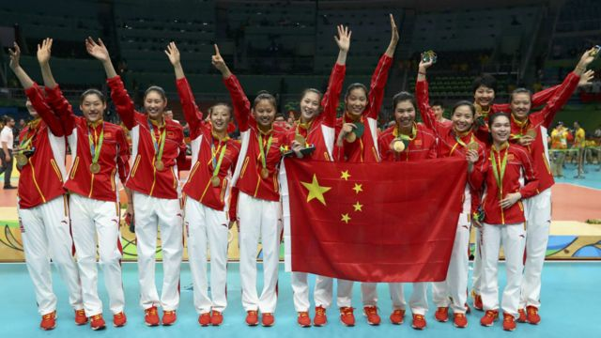
2009年8月，我回到了中国，我很自豪(zìháo) ！2015年9月6日，三十年后（ hòu ），中国女排世界 （ shìjiè ）第一！

Slide 18
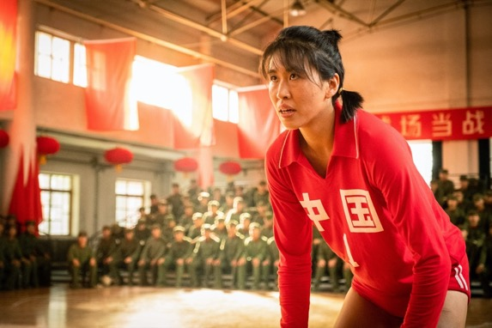
在电影《夺冠》(duóguàn)中，我的女儿演(yǎn)年轻(niánqīng)的我。她是一个好演员 （ yǎnyuán ）！

Slide 19
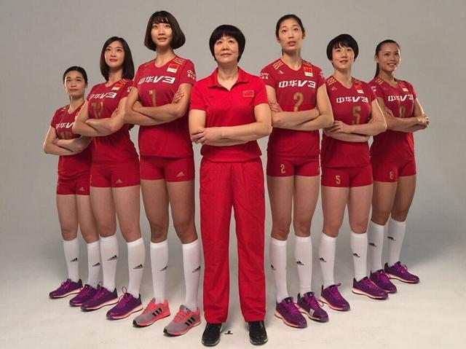
我爱美国！我爱中国！我更(gèng)爱我的女儿！ 我最 (zuì)爱……排球！
Notes:
https://www.youtube.com/watch?v=SYOHjl_cVF8
https://www.youtube.com/watch?v=nAQTLgTfaGo

